Slide 1
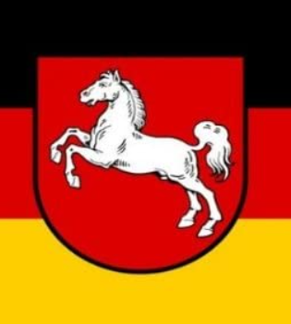
NIEDERSACHSEN
Iglica Carra, Sara Gregori, Benedetta Mondadori

Slide 2
GRENZEN
Im Norden: Hamburg, Schleswig-Holstein, Mecklenburg-Vorpommern;
Im Osten: Brandenburg, Sachsen-Anhalt;
Im Süden: Hessen, Thüringen;
Im Südwesten: Nordrhein-Westfalen
Mitten liegt es Bremen.
Im Westen: Königreich der Niederlande
Im Norden: Nordsee

Slide 3
EIN ÜBERBLICK ÜBER NIEDERSACHSEN
13,3% der Fläche Deutschlands
Fläche: 47.614 Quadratkilometer
Bevölkerung: 7.926.600 Einwohner
Bevölkerungsdichte: 166 Einwohner pro Quadratkilometer
Hauptstadt: Hannover (533.160 Einwohner)
10% der Bevölkerung Deutschlands
Sitz der Landesregierung

Slide 4
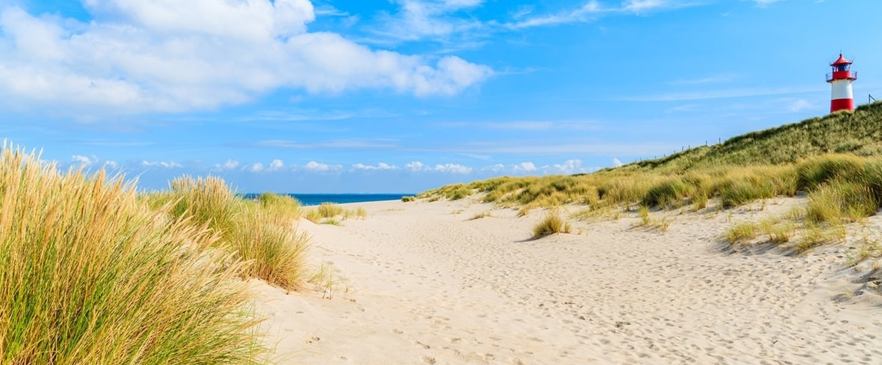
LANDSCHAFTEN
Küstenregion an der Nordsee
Mittelgebirgszüge im Harz

Slide 5
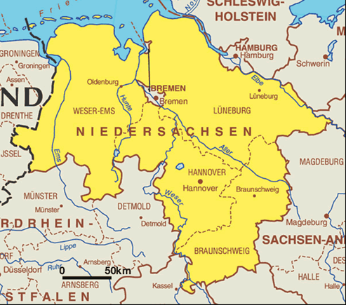
GEOGRAFIE
Höchste Erhebung
Wurmberg (972 Meter)
Flüsse
Elbe (1094 km)
Weser (452 km)
Ems (371 km)
Vechte (182 km)

Slide 6
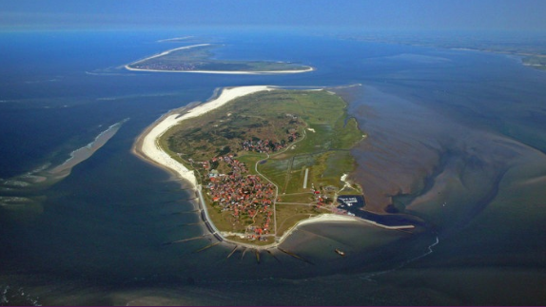
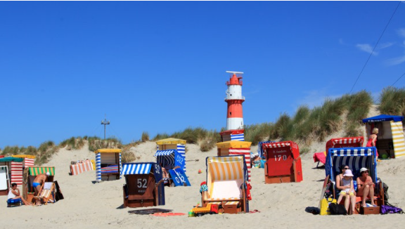
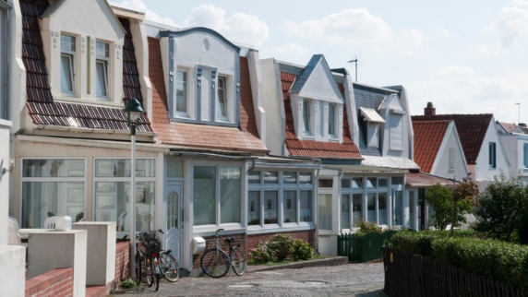
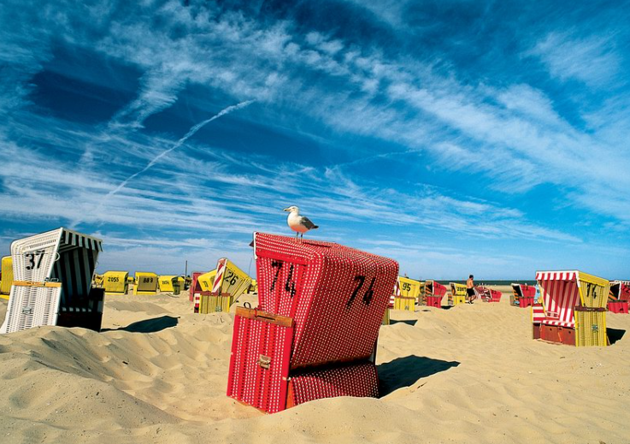
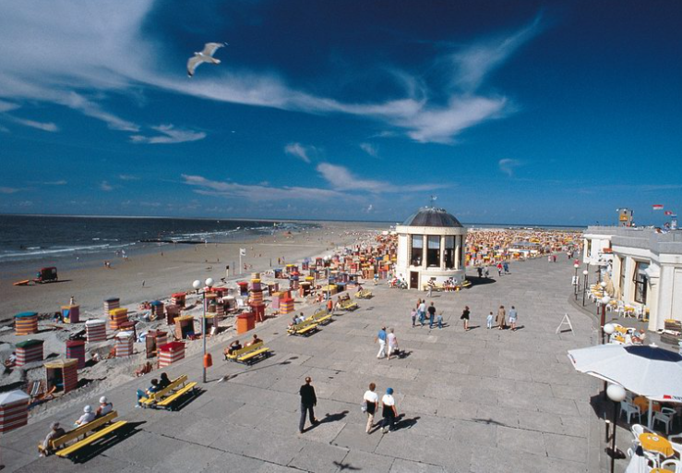
OSTFRIESISCHE INSELN
Baltrum
Borkum
Norderney
- Borkum
- Juist
- Norderney
- Baltrum
- Langeoog
- Spiekeroog
- Wangerooge
Langeoog, typische Strandkörbe
Nordstrand- Promenade auf Borkum

Slide 7
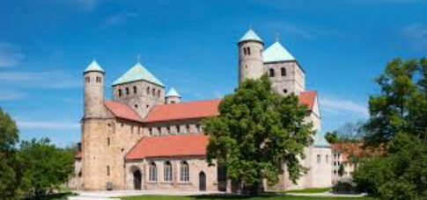
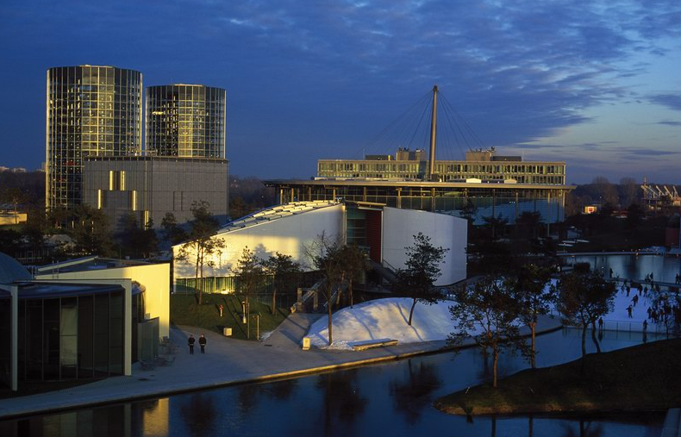
WIRTSCHAFT
Michaeliskirche- Hildesheim
-Primärer Sektor: führendes Agrarland Deutschlands
-Wirtschaftskraft nördlich des Harzes:
Hildesheim (Weltkulturerbe Dom und Michaeliskirche)
Salzgitter (Stahlzentrum)
Hannover (globalen Leitmessen)
Wolfsburg (Volkswagens Autostadt)
Braunschweig (Hightech – Tradition)
Gelände der Autostadt Wolfsburg

Slide 8
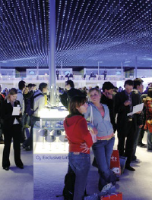
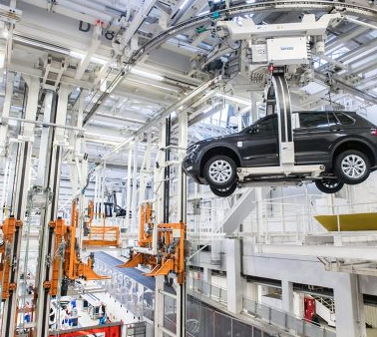
MESSEN
- Hannover Messe (Industrieschau)
- CeBIT (Messe für Informationstechnologie)
AUTOMOBILWIRTSCHAFT
- Hannover
- Braunschweig
- Wolfsburg

Slide 9
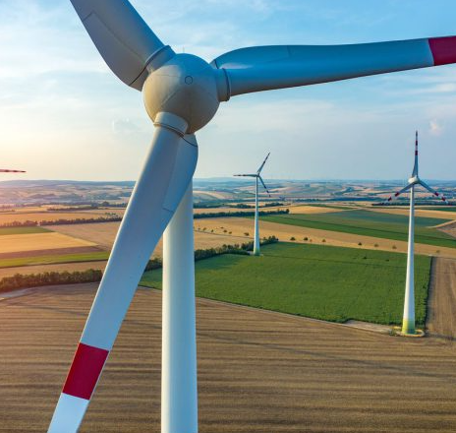
ENERGIEWIRTSCHAFT
Deutsches Zentrum für die Herstellung von Windenergieanlagen

Slide 10
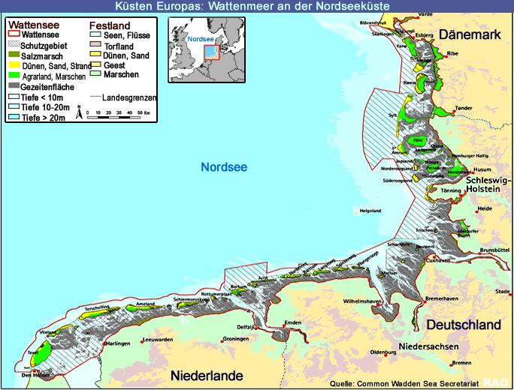
DAS WATTENMEER
450 Kilometer an der Nordseeküste.
Wasseroberfläche von etwa 8000 Quadratkilometern.

Slide 11
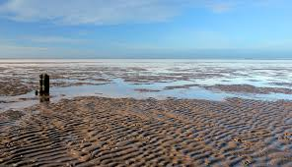
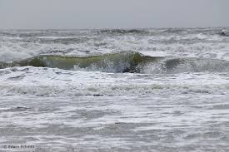
„Nichts bleibt wie es ist. Das Wattenmeer verändert ständig sein Gesicht.“
Ebbe/ Niedrigwasser
Bei Ebbe werden
etwa 3500 Kilometer
trocken
Flut/ Hochwasser
Bei Flut dehnt sich das
Meer 40 Kilometer in
die offene See aus.

Slide 12
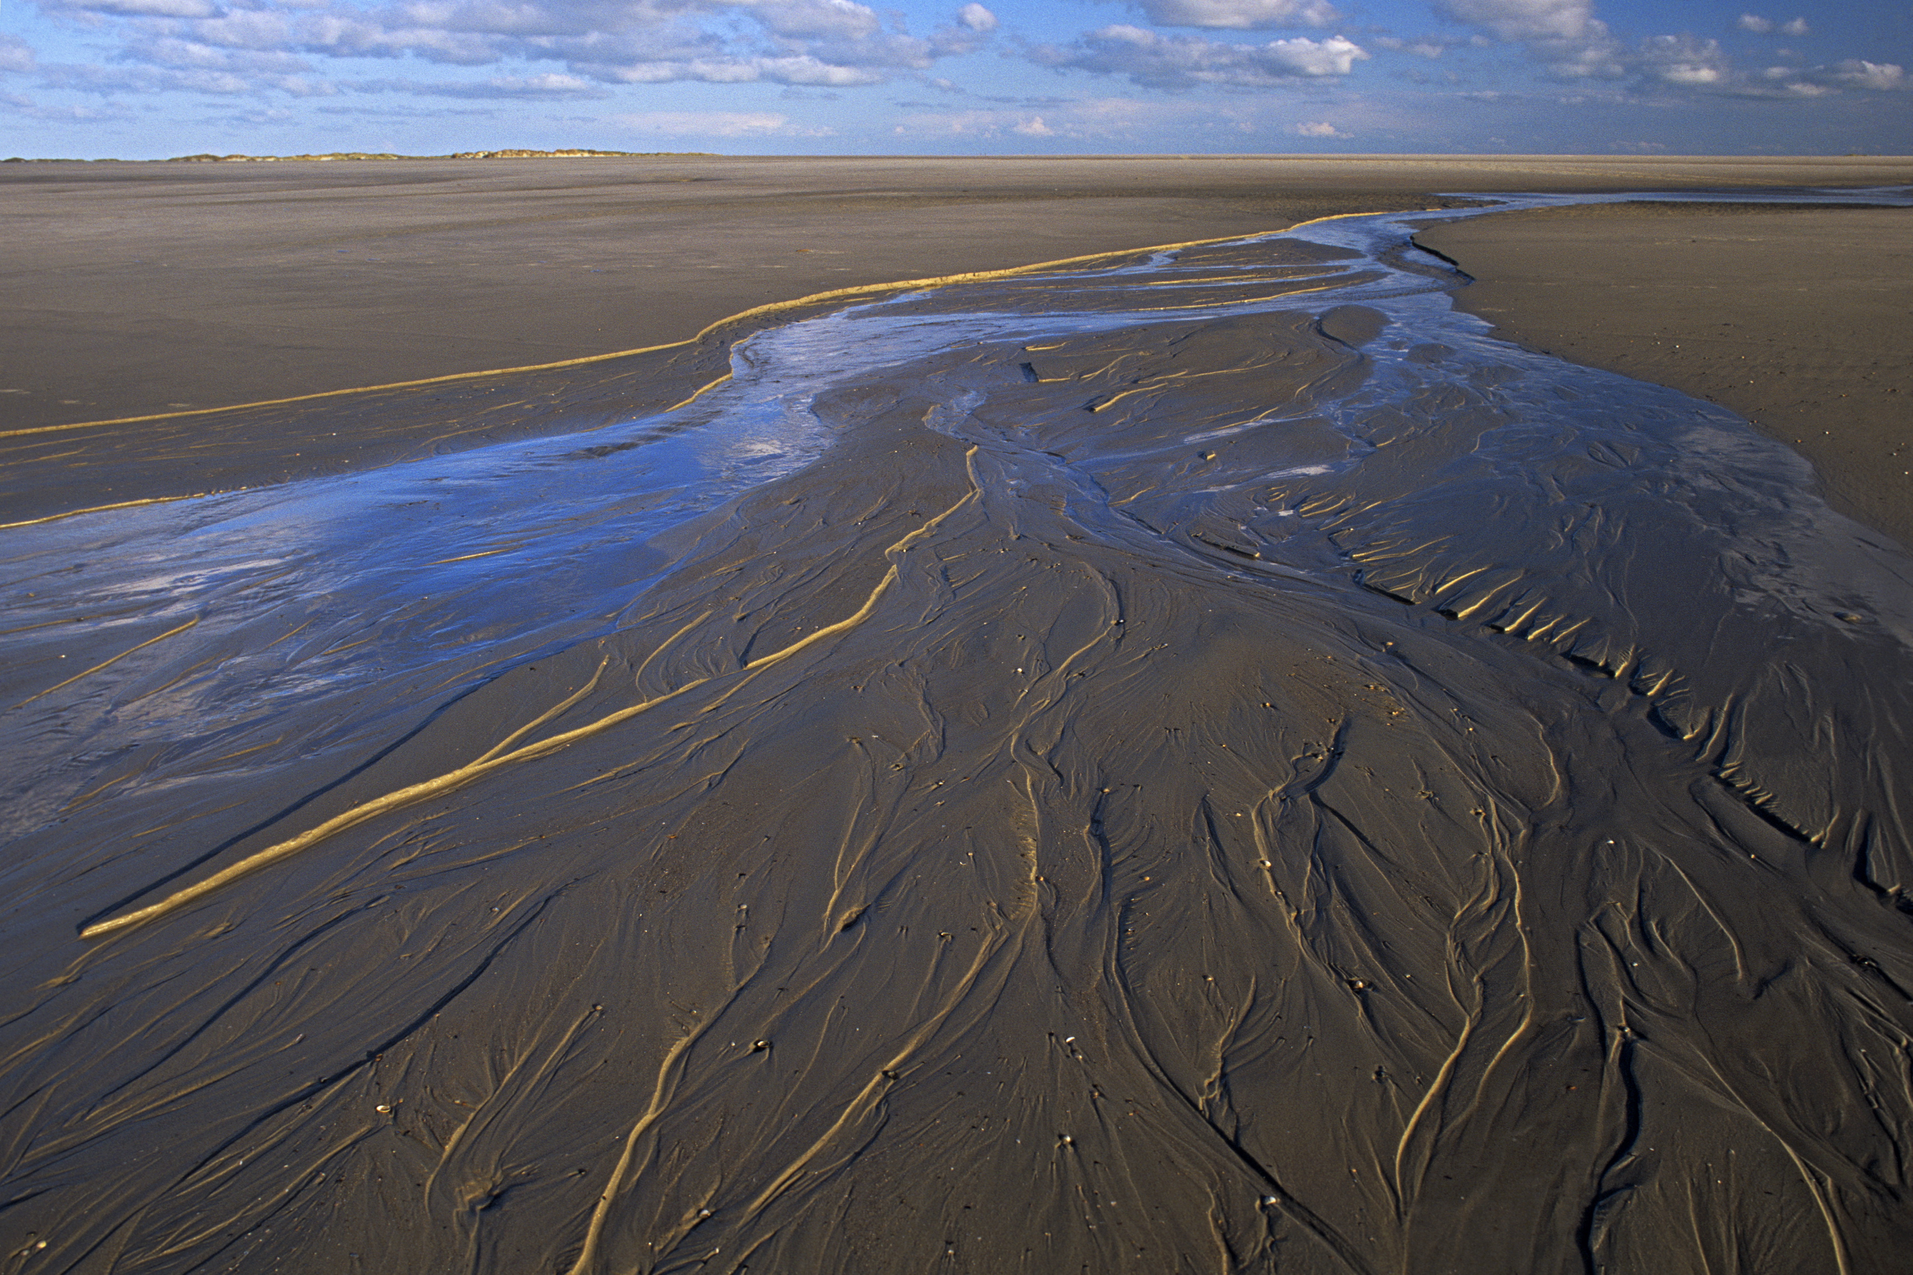
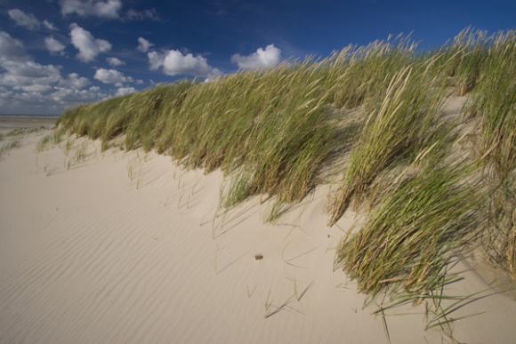
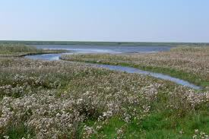
DIE LANDSCHAFT
Watten und die Priele
Sandstrand und Dünen
Die Salzwiese

Slide 13
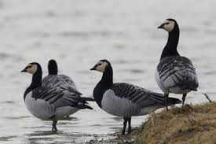
DAS ÖKOSYSTEM: die TIERWELT
Muscheln Seeschwalbe Gans Robbe

Slide 14
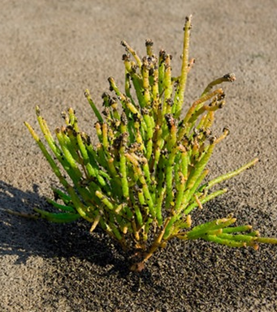
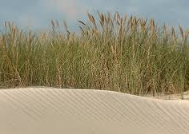
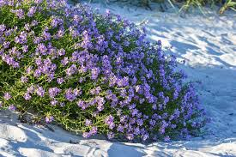
DAS ÖKOSYSTEM: DIE PFLANZENWELT
Dünenpflanze
Meersenf
Quellerpflanz

Slide 15
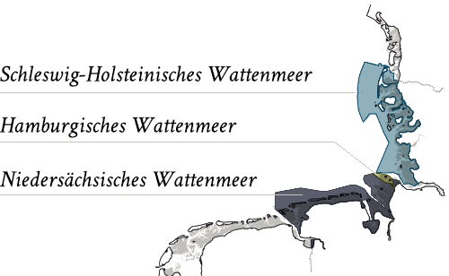
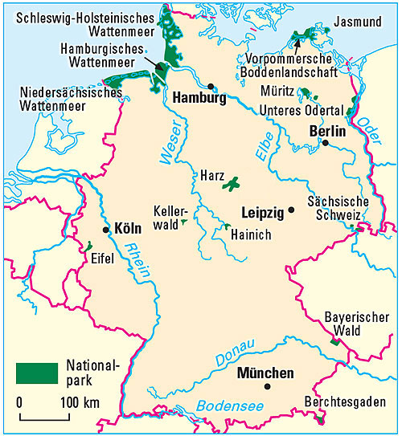
DER NATIONALPARK
Seit 1986 Nationalpark niedersächsiches Wattenmeer
Seit 1992 niedersächsisches Wattenmeer als UNESCO- Biosphärenreservat
Seit 2009 UNESCO- Weltnaturerbe

Slide 16
WATTENMEER UND LITERATUR

Slide 17
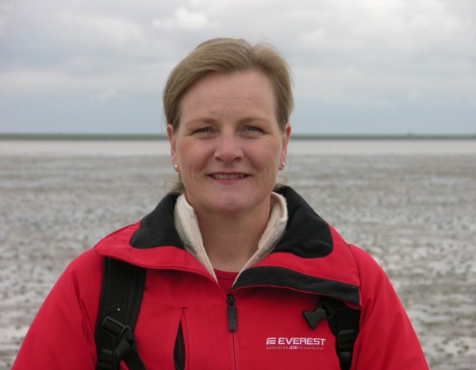
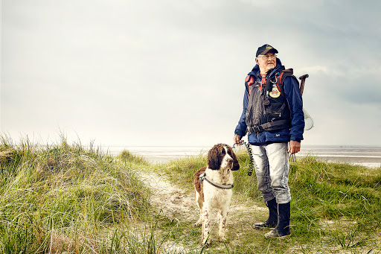
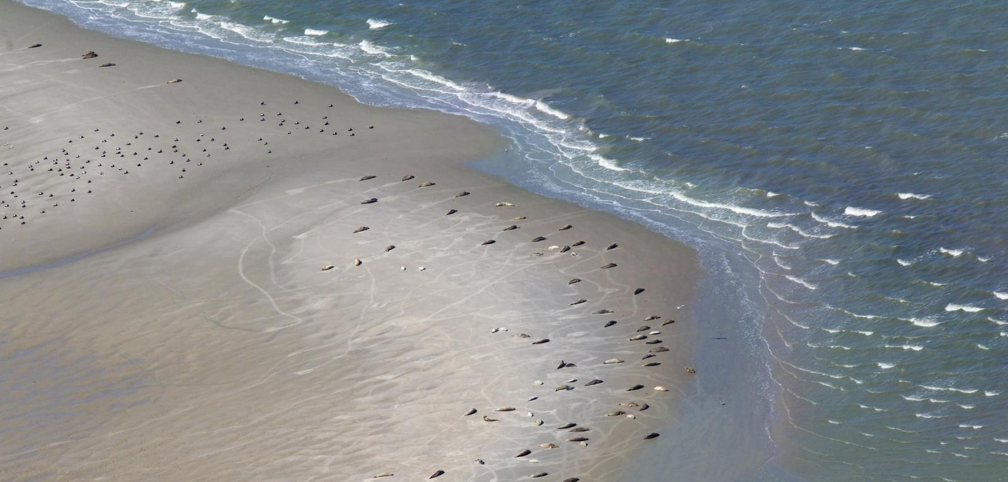
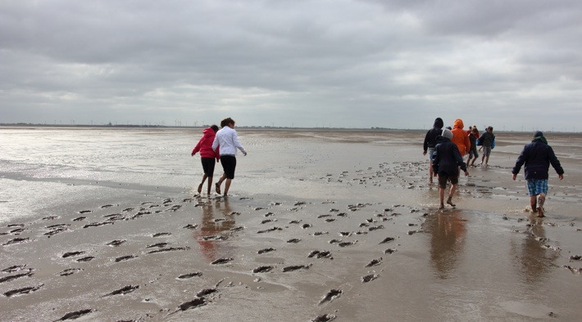
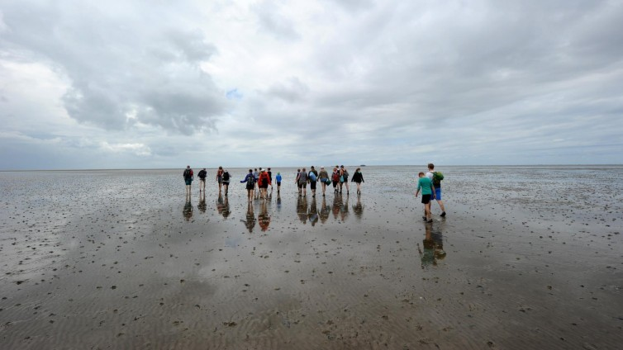
LITERARISCHE WATTFÜHRUNGEN
«Wattgeflüster»
Ingrid Austen
Wolfgang Gedat

Slide 18
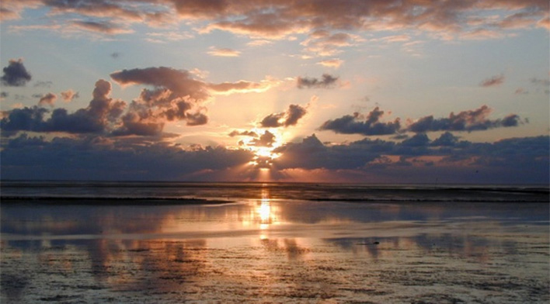
„MEERESSTRAND“
Ans Haff nun fliegt die Möwe,
Und Dämmerung bricht herein;
Über die feuchten Watten
Spiegelt der Abendschein.
Graues Geflügel huschet
Neben dem Wasser her;
Wie Träume liegen die Inseln
Im Nebel auf dem Meer.
Ich höre des gärenden Schlammes
Geheimnisvollen Ton,
Einsames Vogelrufen -
So war es immer schon.
Noch einmal schauert leise
Und schweiget dann der Wind;
Vernehmlich werden die Stimmen,
Die über der Tiefe sind.
T. Storm
Eine melancholische Grundstimmung

Slide 19
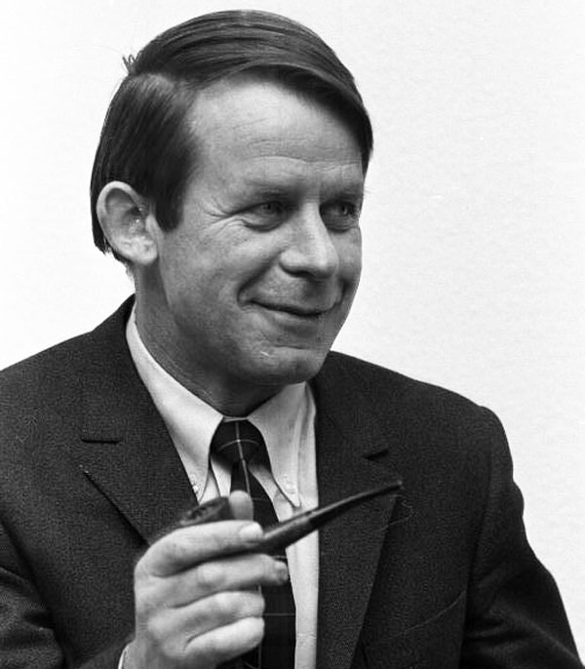
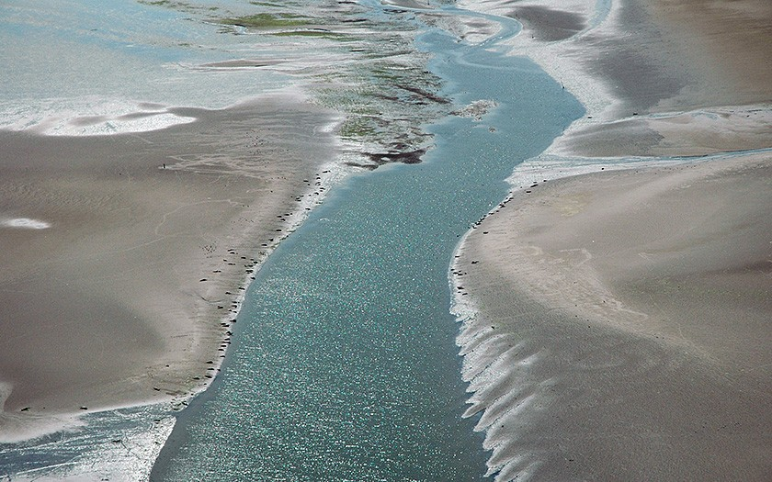
„DIE FLUT IST PÜNKTLICH“
Eine Kurzgeschichte
Drei Figuren
Siegfried Lenz

Slide 20
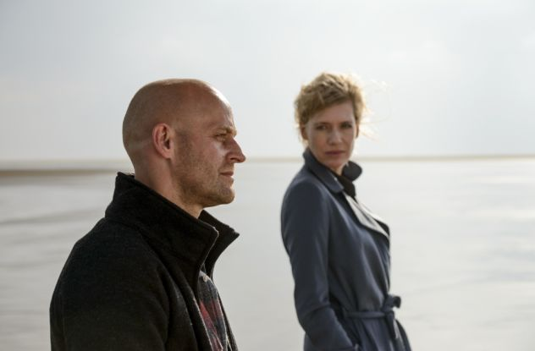
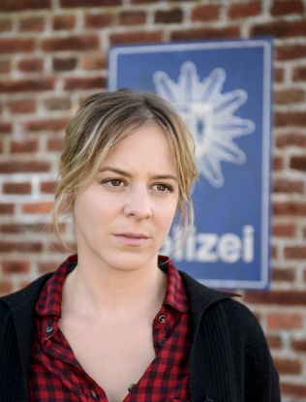
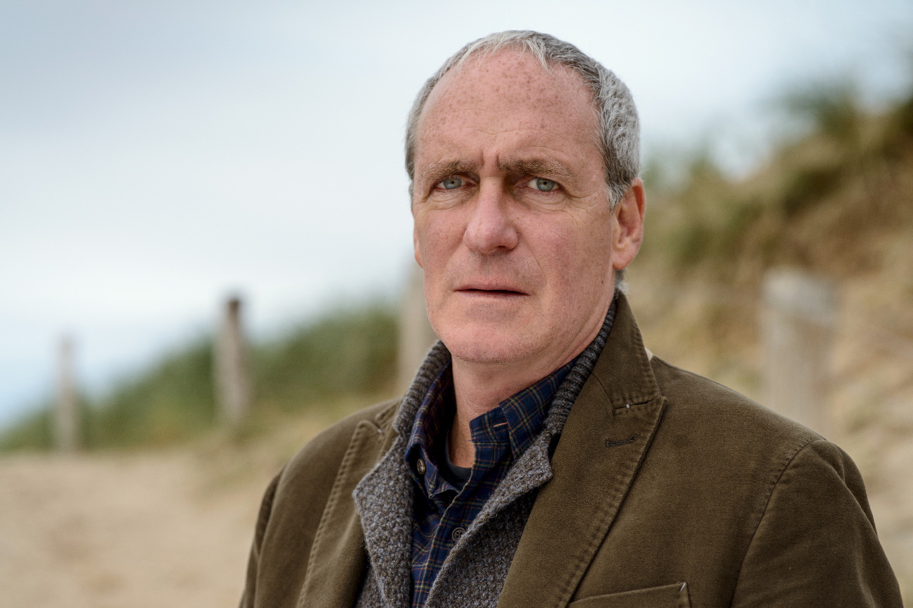
DIE VERFILMUNG
Tom und Bettina
2013
Tod im Watt
Eine junge Polizistin
Maike
Alexander

Slide 21
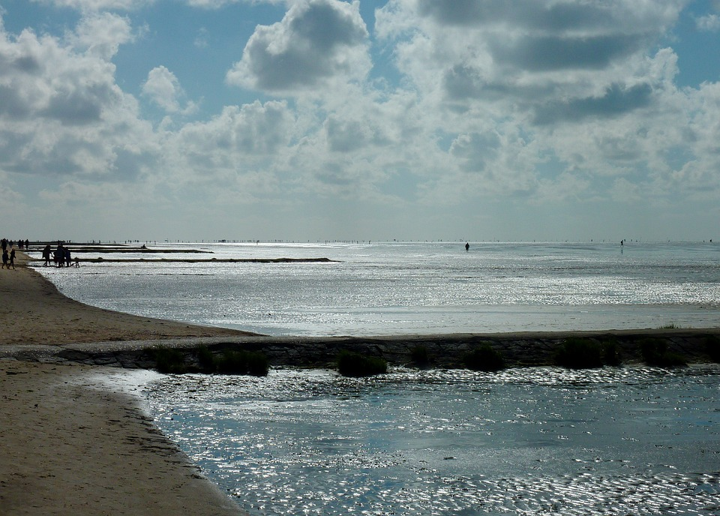
ENDE
Habt ihr Fragen?
Vielen Dank!

